Slide 1

DEEP DIVE
Myron Meulenkamp, Quinton Gustina, Lisa Werner

Slide 2


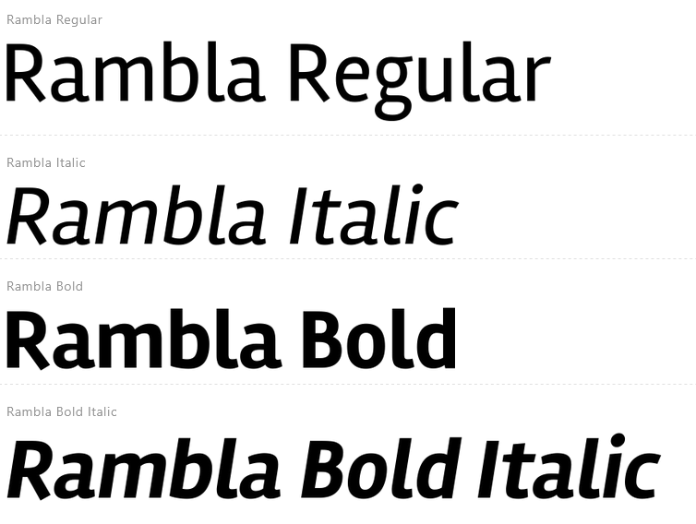
Style en Logo
Oranje is geassocieerd met optimisme, enthousiasme en is een populaire keuze om samenwerking te stimuleren, wat mensen kan motiveren om te doneren.
Als font hebben we Rambla gekozen omdat het een goed leesbare font is, zoals voor titels als ook voor langere teksten

Slide 3
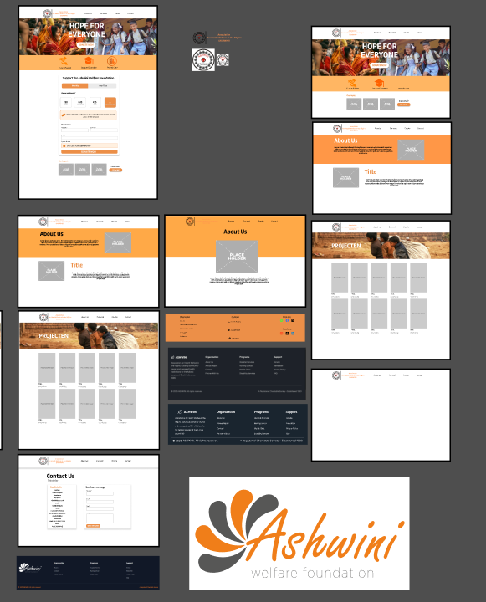
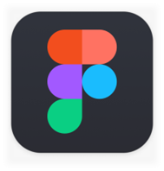
Design
We hebben eerst in figma een design gemaakt en dat ook op mobile toegepast.
Die design hebben wij dan in een website omgezet.

Slide 4
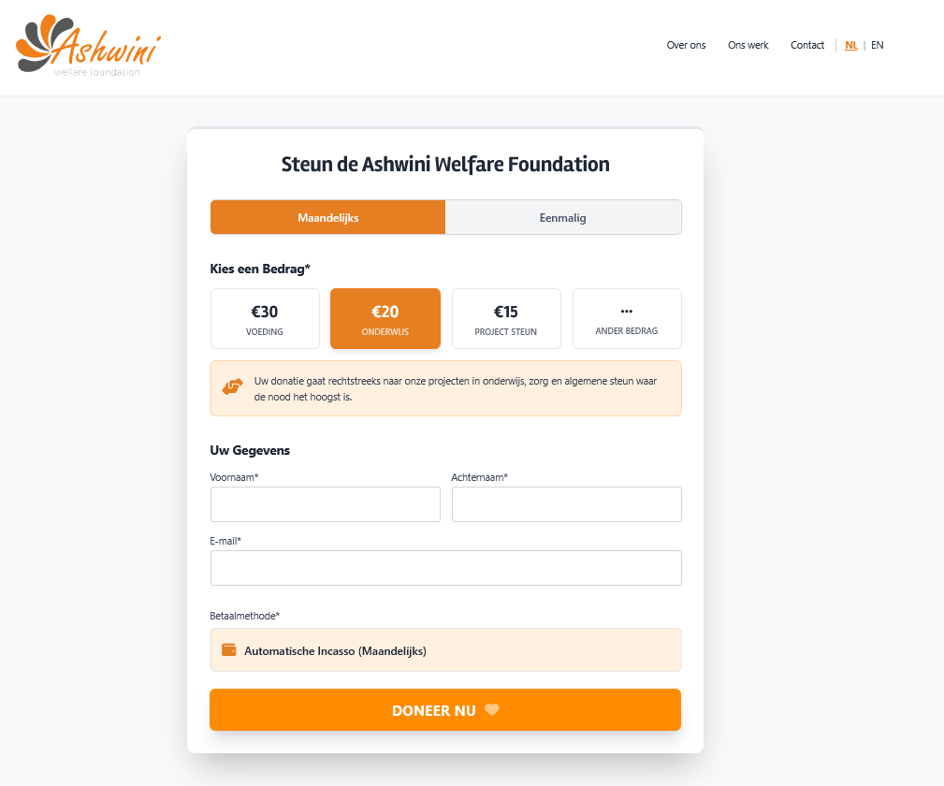
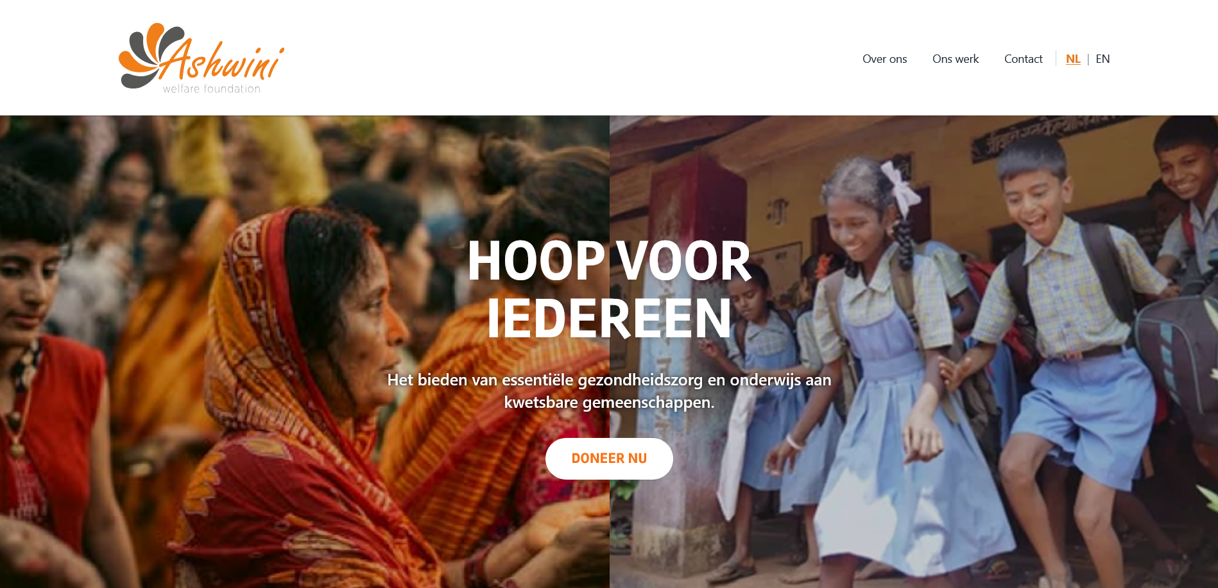
Uitvoering (website)
We hebben een website met html, css, javascript en tailwind gemaakt.

Slide 5
Uitvoering (admin panel)
We hebben een admin paneel gebouwt waarme de inhoud van de project paginas makkelijk te bewerken zou zijn.

Slide 6
Zijn er nog vragen?

Slide 7
Bedankt voor jullie aandacht

